Slide 1
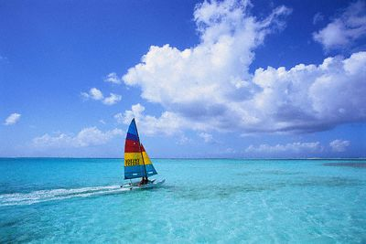
İnsanlar,
özgürlükleri için her şeylerini vermişlerdir…

Slide 2
Ama bazıları gider bağımlı olur!
Notes:
Tüm bunları etkileyen hastalığın bağımlılık olduğunu belirtin.
“Bağımlılık yaşamımızdaki tüm alanları etkiler. Hareket edebilmemizi, sağlıklı yaşayabilmemizi, sorumluluklarımızı yerine getirebilmemizi, insanlarla iletişim kurabilmemizi engeller.”

Slide 3
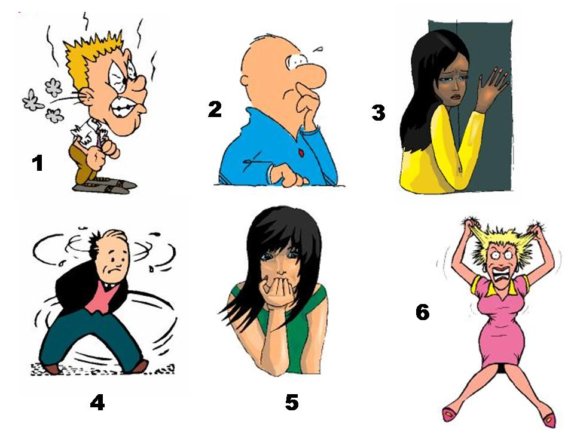
Sizce aşağıdakilerden hangisi bağımlı olabilir?
Notes:
Saydamı koyduktan sonra çocuklara bu resimlerdeki kişilerden hangisinin bağımlı olabileceğini sorun. Tüm cevapları aldığınızdan emin olduktan sonra aşağıdaki bilgiyi paylaşın.
“Herkes bağımlı olabilir. Bağımlılık biyolojik bir süreçtir. Sigara, alkol ya da diğer uyuşturucular beyni etkileyerek bağımlılığa yol açarlar ve beynin yapısını değiştirerek, beyni ele geçirirler. Bu yüzden irade ile ilgisi yoktur.”
Herkesin bağımlı olabileceği, bunun biyolojik bir süreç olduğu için irade ile ya da kişinin kontrolü ile ilgisi olmadığı vurgulanmalıdır.

Slide 4
İnsanlar
NASIL BAĞIMLI
Olurlar?

Slide 5
Bazı insanlar her şeyi merak ederler…
Merak, her zaman iyi değildir…

Slide 6
Daha sonra bir kereden bir şey olmaz derler ve…
Ama bazen bir kereden bile bir şey olabilir…

Slide 7
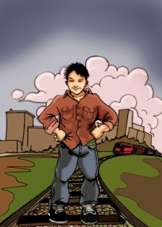
Ben bağımlı olmam, bana bir şey olmaz derler…
Halbuki herkes bağımlı olabilir…

Slide 8
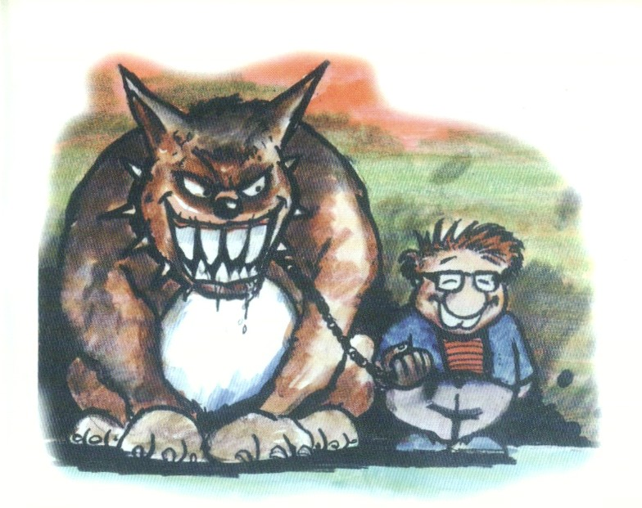
“İstersem bırakırım” derler…
Uyuşturucu ve uyarıcı maddeleri kontrol edebileceklerine inanırlar…

Slide 9
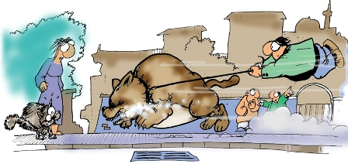
Halbuki uyuşturucu veya uyarıcı maddeler kontrol edilemez…

Slide 10
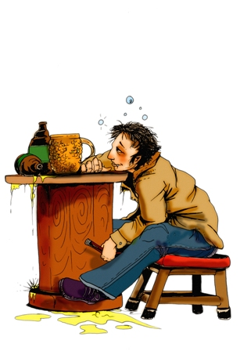
Kullanmaya devam ederler :( …

Slide 11
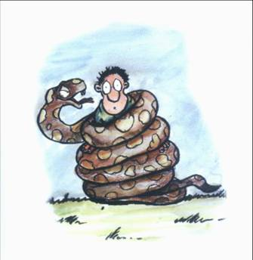
Sonunda bağımlı olurlar

Slide 12
İnsanlar
NEDEN BAĞIMLI
olurlar?

Slide 13
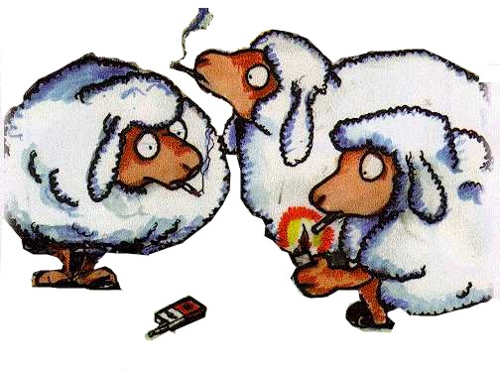
Arkadaşları ne yaparlarsa onu yaparlar..
Halbuki bizler koyun değiliz…

Slide 14
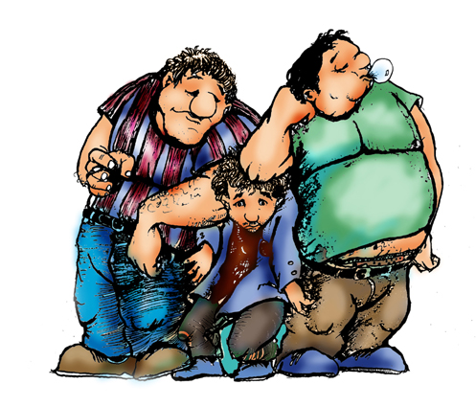
Bazı insanlar arkadaşlarına “hayır” diyemezler..
Ama baskılara karşı koyabilmek gerekir..

Slide 15
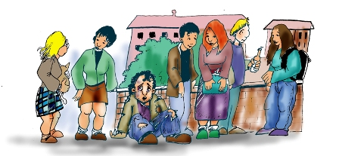
Bazı insanlar farklı gözükmek için uyuşturucu veya uyarıcı kullanırlar…
Sonunda gerçekten farklı olurlar…

Slide 16
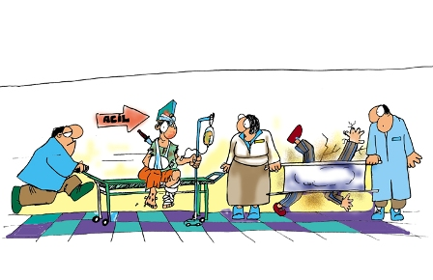
Bazı insanlar eğlenmek için uyuşturucu veya uyarıcı kullanırlar…
Sonuç pek eğlenceli olmaz…

Slide 17
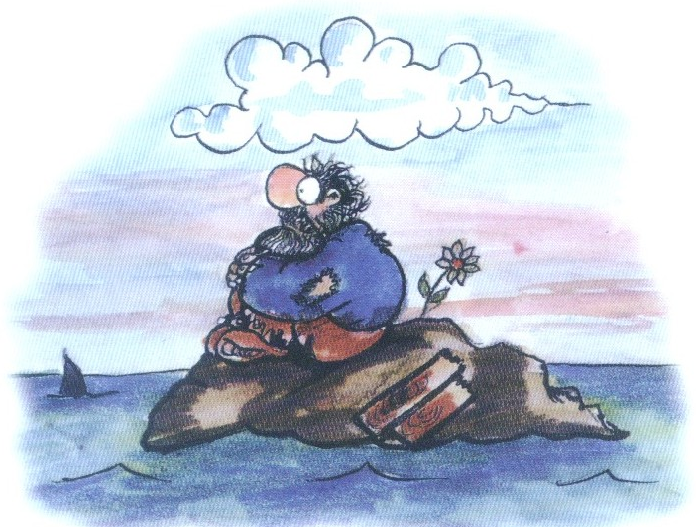
Bazı insanlar sorunlarından kaçmak isterler…

Slide 18
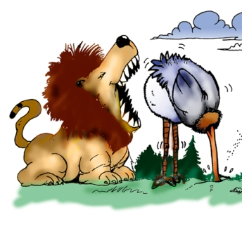
Sorunlardan kaçarak veya saklanarak sorunları çözemezsiniz!
Sorunları çözmek için farklı yöntemler kullanmak ve sabırlı olmak gerekir…

Slide 19
Gerçekler

Slide 20
Uyuşturucu ve uyarıcı maddeler beynimizi etkiler! Bu nedenle etkilerini kontrol edemeyiz…
Bağımlılık bir beyin hastalığıdır

Slide 21
Uyuşturucu ve uyarıcı maddelerin içinde ne olduğunu bilemezsiniz!
Ucuz olması için içlerine çok daha zararlı maddeler karıştırılmaktadır…

Slide 22
Uyuşturucu satıcıları için değeriniz bu kadardır!

Slide 23
Uyuşturucuyu mafya alır ve satar
İç, iç…
Bir şey olmaz
Notes:
Saydamı koyun ve üzerindeki yazıyı okuyun ve aşağıdaki bilgiyi ekleyin.
“Uyuşturucuyu mafya alır ve satar. Ucuza alır, pahalıya satar. Mafya insanların sırtından geçinir. ”

Slide 24
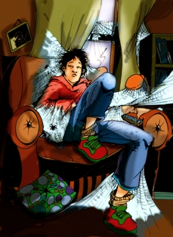
Uyuşturucu ve uyarıcı maddeler zaman içinde enerjimizi yok ederler!

Slide 25
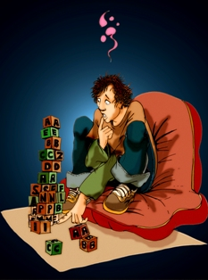
Uyuşturucu ve uyarıcı maddeler zaman içinde öğrenme yeteneğimizi ve hafıza gücümüzü azaltırlar

Slide 26
Hesabınızı iyi yapın

Slide 27
BAĞIMLILIK KÖLELİKTİR!
Bağımlı olmayın. Özgür yaşayın

